Slide 1
İSİF108 HADİS İLİMLERİ VE USULÜ-II III. Hafta
Senedindeki Kopukluk Sebebiyle Zayıf Hadis Çeşitleri

Slide 2
DERS İZLENCESİ
Seneddeki kopukluk sebebiyle Zayıf Hadisler
Mürsel
Munkatı
Mu’dal
Muallak
Müdelles

Slide 4
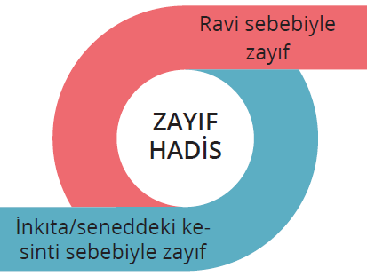
Zayıf Hadisin Çeşitleri
Zayıf hadisler isnâddaki kopukluk sebebiyle mürsel, munkatı, mu‘dal, mu‘allak, müdelles kısımlarına; râvilerin adalet veya zabt kusuru sebebiyle ise metrûk, münker, muallel, müdrec, maklûb, şâz, muzdarib, musahhaf ve muharref kısımlarına ayrılır.

Slide 5
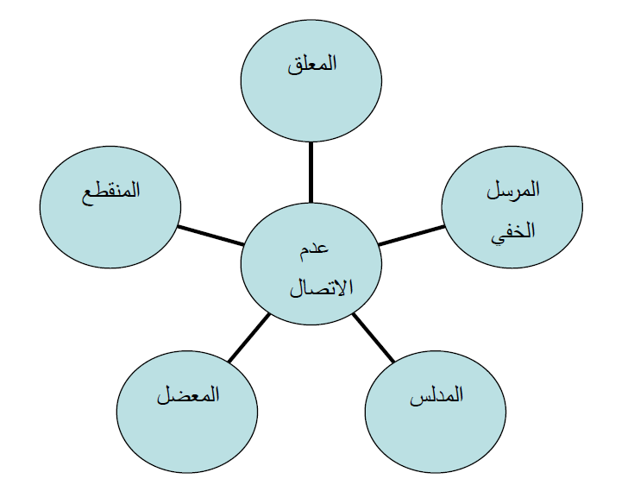
İsnâddaki İnkitâ‘ Sebebiyle Zayıf Hadisler
İsnâddaki kopukluk sebebiyle zayıf olan hadisler; kopukluğun bulunduğu yere, kopukluğun sayısına ve gizli olup olmamasına göre farklı isimlerle anılmışlardır.

Slide 6
Mürsel Hadis
Bir tâbiînin, “Hz. Peygamber (SAS) şöyle dedi.” veya “Şöyle yaptı.” veya “Huzurunda şöyle yapıldı.” ifadeleri ile doğrudan doğruya Hz. Peygamber’den naklettiği hadistir.

Slide 7
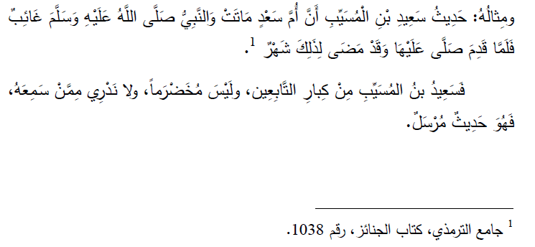
Mürsel Hadis Örnek

Slide 8
SAHABİ MÜRSELİ
Bazı sahâbîler zaman zaman Hz. Peygamber’den görüp duyduklarını birbirlerinden öğrenmişlerdir. İşte bir sahâbînin, hadisi kendisinden öğrendiği diğer sahâbîyi zikretmeden doğrudan Hz. Peygamber’den yaptığı rivayete Sahâbî mürseli denir. Abdullah İbn Abbâs ve Abdullah İbn Zübeyr gibi küçük sahâbîler bu çeşit hadisleri çokça rivayet etmişlerdir.

Slide 9
MÜRSEL HADİSİN HÜKMÜ
Mürsel hadis zayıftır, onunla amel edilmez. Çünkü mürsel hadisin senedinde, sahâbî râvisiyle birlikte TABİUNDAN bir veya birkaç râvinin de düşmüş olma ihtimali vardır. Senedden Sahâbî dışında düşürülmüş olan râvi veya râvilerin durumları bilinmediği için böyle bir hadis zayıftır. Hadisçilerin çoğunluğu ile usulcü ve fıkıhçıların birçoğu bu görüştedir

Slide 10
MUNKATI HADİS
İsnâddaki sahâbî râviden sonra bir veya peşpeşe olmamak şartıyla iki râvisi atlanmış olan hadise, munkatı hadis denir.
Munkatı hadis, bütün âlimlere göre zayıftır. Zayıflık, senedden düşmüş olan veya adı açıkça söylenmeyen râvinin hâlinin bilinmemesinden kaynaklanmaktadır

Slide 11
MU‘DAL HADİS
Senedinden peş peşe iki veya daha fazla râvinin düştüğü hadise, mu’dal hadis denir. Peş peşe iki veya daha fazla râvi düşmesinin, senedin başında, ortasında ve sonunda olması arasında herhangi bir fark yoktur. Mu’dal hadis, isnâdından iki veya daha fazla râvi düştüğü için mürsel ve munkatı hadisten daha zayıftır.

Slide 12
MU‘ALLAK HADİS
İsnâdının başından bir veya peşpeşe daha fazla râvisi düşürülerek daha yukarıdaki râviden nakledilen hadise, mu’allak hadis denir. İsnâdın başı, hadis kitabının müellifinin tarafıdır.

Slide 13
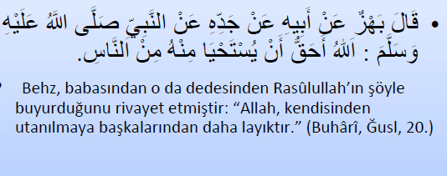
MU‘ALLAK HADİS ÖRNEĞİ
Buhârî, 160 yılında vefat eden Behz b. Hakîm’e yetişmemiştir, dolayısıyla aralarında başka râvi veya râviler vardır ki onları senedde zikretmemiştir.

Slide 14
BUHARİ’NİN MUALLAKLARI
Buhârî’nin el-Câmiu’s-Sahih adlı eserinde 1341 adet mu‘allak hadis bulunmaktadır. Ancak o, bu mu’allak hadisleri bâb/konu başlıklarında zikretmiştir. Buhârî bunlardan 160’ı hariç diğerlerini eserinin diğer yerlerinde muttasıl/tam senedli olarak rivayet etmiştir. Ayrıca İbn Hacer, bu mu’allak hadislerin muttasıl isnâdlarını araştırıp bularak Tağlîku’t-ta’lîk adlı eserinde zikretmiştir. Dolayısıyla el-Câmiu’s-Sahih’teki mu’allakların, aslında muttasıl olduğu ortaya konulmuştur. Buhârî’nin, bu hadisleri bâb başlıklarında mu’allak olarak zikretmesi, onun, senedleri vererek eserinin hacmini büyütmemek düşüncesinden kaynaklanmıştır.

Slide 15
MÜDELLES HADİS
Bir kusuru veya genellikle hoş görülmeyen bir özelliği gizlenip onların bulunmadığını zannettirecek şekilde rivayet edilen hadise, müdelles hadis denir.
Hadisi, kusurunu gizleyerek rivayet etmeye tedlîs, hadiste kusuru gizleyen râviye ise müdellis denir.

Slide 17
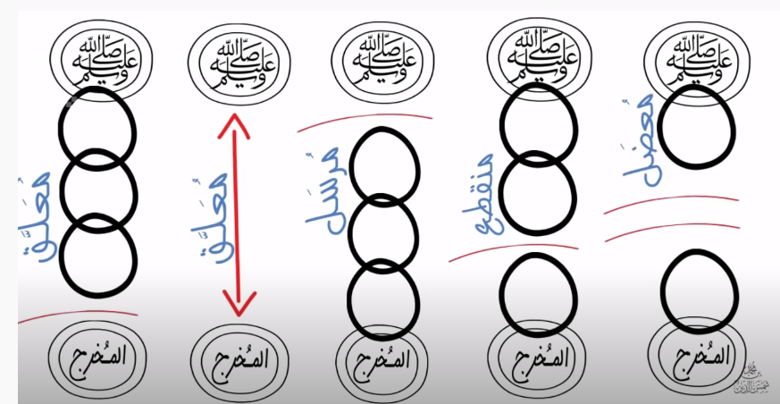

Slide 18
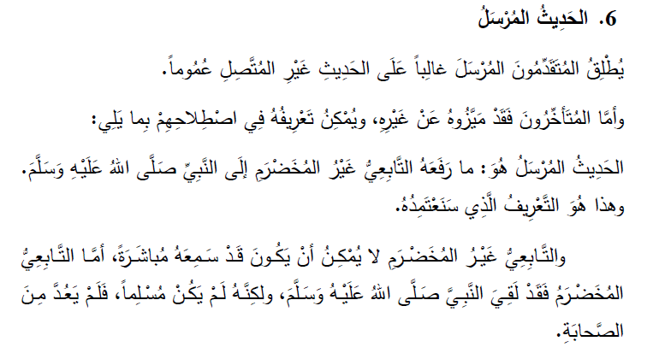
Şeref Kudat’ın kitabından s. 96

Slide 19
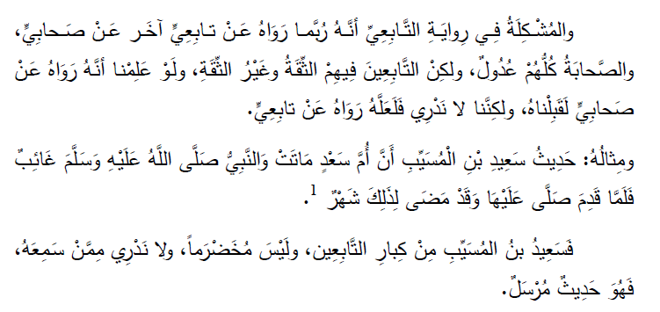

Slide 20
Bu sunumun hazırlanmasında Atatürk Üniversitesi Açıköğretim Fakültesi yayınlarından Hadis Tarihi ve Usulü kitabından ve Şeref Kudat’ın arapça Hadis İlimleri ve Usulü kitabından istifade edilmiştir.

